Slide 1


華星光通科技股份有限公司
公司法說會
報告人: 吳振和 博士
Chen H. Wu, Ph.D.
July 31, 2014

Slide 2
簡報內容
I. |  | 公司概況
II. |  | 光通訊市場概況
III. |  | 營運概況
IV. |  | 未來展望

Slide 3
I. 公司概況
I-1. 華星光通公司簡介
成立日期：民國 90/11/15 年成立
資本額：新台幣 608,008,960 元
董事長：龔行憲博士 總經理：吳振和博士
員工人數：500人(台灣), 200人(蘇州)
營業項目: (1)光通訊雷射及收光元件磊晶片和晶粒、(2)金屬座光次模組、(3)單向光次模組、(4)双向及三向光次模組及 (5)光通訊收發模組代工服務等五大類。
公司地址：桃園縣中壢市合江路 6 號 (中壢工業區)
蘇州廠: 蘇州工業園區唯亭鎮崶亭大道
598號2號廠

Slide 4
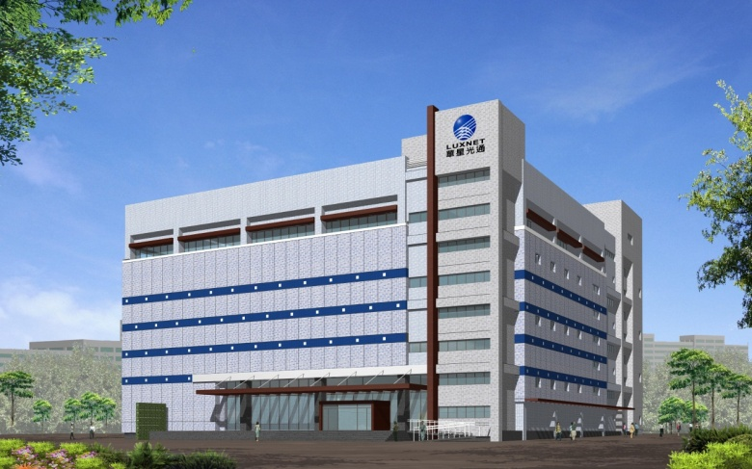
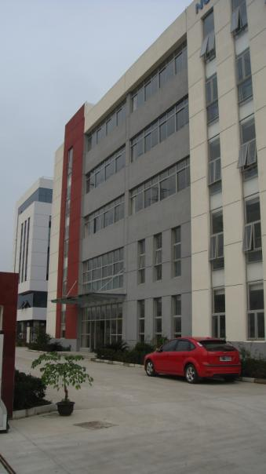
I. 公司概況
I-2. 公司廠房
無塵室
Chip Floor 1300m2
TO Floor 1500m²
OSA/TRx Floor 1500m²
中壢廠
(2013年1月搬入)
年產能
Chip: 10M/m
TO-56: 2.5M/m
-In house: 1M/m
-Subcon: 1.5M/m
ROSA: 500K/m
-In house: 250K/m
-Subcon: 250K/m
TO-46: 2.5M/m
-In house: 2M/m
-Subcon: 0.5M/m
TOSA/BOSA: 600K/m
-In house 200K/m
-Subcon: 400K/m
TRx: 100K/m
無塵室
OSA Floor: 120m²
TRx Floor: 665m²
蘇州廠
(2012年4月完成)
年產能
ROSA: 250K/m
-150K/m: in-house TRx
-100K/m: LuxNet subcon
TRx: 200K/m

Slide 5
II. 光通訊市場概況
II-1. 光通訊市場
MSA: 持續穩定成長
  不同速度、頻寬、波長、及傳送距離的要求
  10G及以上頻寬產品的需求將穩定成長
FTTx 2013年 嚴重退縮停滯, 但2014年又快速成長
EPON 在2013年因大陸政權更易，政策未明，導致許多建案呈現負成長且嚴重退縮的情況．
2) GPON 2013年相對比較EPON 呈現接近50%成長
10G GEPON 2013年需求微幅成長．
時序轉換2014年，GPON有顯著的大幅成長而 EPON 正如市場預期，比較 2012 年則明顯衰退且正在持續中
Cloud Computing (雲端資料中心) 快速成長
10G SR TOSA/ROSA: 2013年需求顯著成長。
10G SR, LRL, LR TRx 模組: 2013- 2014年需求穩步成長
40G SR4 QSFP+ TRx模組: 2013- 2014年需求微幅增加
4) 100G SR4 TRx模組: 2013-年將開始design-in
主要應用分類
MSA Product
FTTx
(光纖到户)
Cloud
Computing
(雲端資料中心)

Slide 6
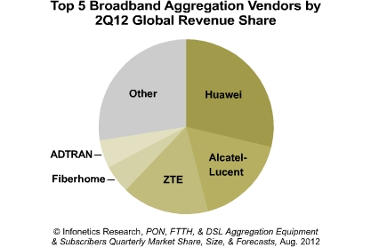
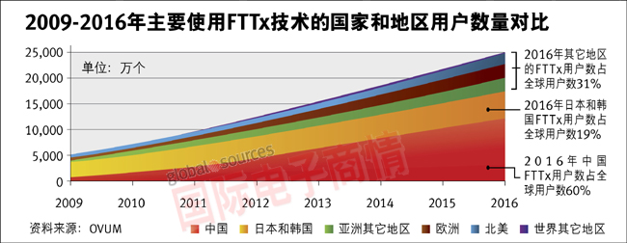
II. 光通訊市場概況
II-2. FTTH 市場
FTTx-全球市場趨勢
2012年Q2寬頻光傳輸設備營收:
1) 成長5% vs. 2012年Q1, 達到 1.72 billion US$
2) 排名: 1- Huawei; 2- Alcatel-Lucent; 3- ZTE

Slide 7
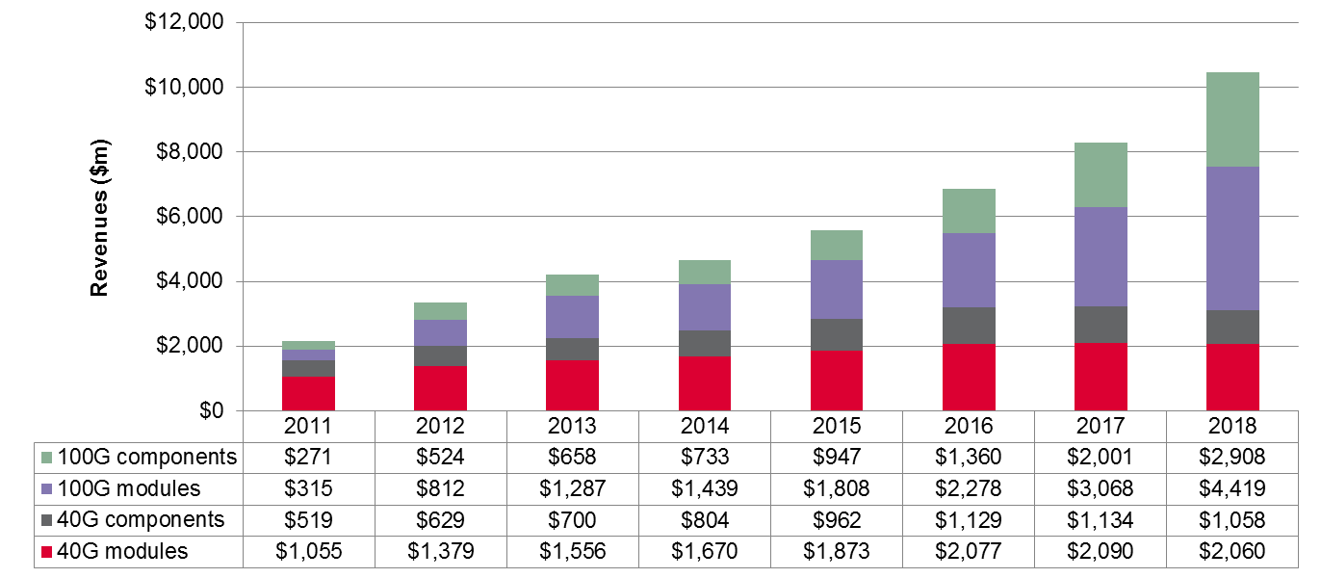
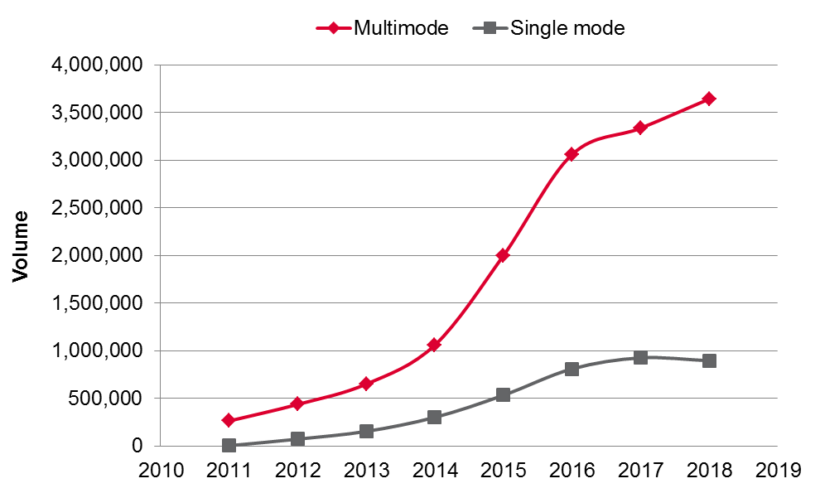
II. 光通訊市場概況
II-3. 40G/100G 市場
40G/100G 市場預估
40G/100G市場趨勢
40G/100G單模和多模產品出貨預估
Source: Ovum
Source: Ovum
40/100G模塊與主動式光纜需求量持續增加。
100G模塊與主動式光纜預計在2016年迅速成長。

Slide 8
III. 營運概況
III-1. 營運概況
營業額持續成長
        受惠於 FTTH 市場需求及 LTE 產品的大幅成長，本公司 2014年上半年營運優於去年同期~25%。
        第二季營收 (NT 7.2億元) 創本公司歷史新高。
生產能力之提升
        持續提升本公司廠內生產能力及增加設備以及外包產能的運用，下 半年營運可望逐季增長。
短期及長期營運重點
        雲端產品及GPON為本公司短期成長重點產品。
        40G及100G光學引擎開發為未來重點產品。

Slide 9
IV. 營運概況
IV-2. 2013~2014年營業額概況
Sales Revenue (M-NT$)
Jan to June Actual
2013 = 1,067.7 M-NT$
2014 = 1,332.1 M-NT$
(↑ 25%)

Slide 10
IV. 營運概況
IV-3. 2008~2014年合併營收與稅後純益
 | 營業收入 (新台幣仟元) | 稅後損益 (新台幣仟元) | 稅後淨利 (%)
2008 (1-6月) | 222,375 | 7,191 | 3.22
2008 (1-12月) | 538,416 | 39,303 | 7.30
2009 (1-6月) | 261,849 | 10,705 | 4.01
2009 (1-12月) | 621,276 | 37,529 | 6.04
2010 (1-6月) | 507,619 | 57,934 | 11.41
2010 (1-12月) | 1,070,951 | 90,862 | 8.48
2011 (1-6月) | 668,456 | 33,660 | 5.04
2011 (1-12月) | 1,343,162 | 64,794 | 4.82
2012 (1-6月) | 990,516 | 84,617 | 8.54
2012 (1-12月) | 2,153,676 | 174,901 | 8.12
2013 (1-6月) | 1,067,749 | 73,219 | 6.86
2013 (1-12月) | 2,150,962 | 122,729 | 5.71
2014 (1-6月) | 1,332,135
Sales Revenue (M-NT$)

Slide 11
IV. 未來展望
IV-1. 未來展望 Overview
市場之持續成長: 光通訊產業的需求將繼續成長、尤其在PON、LTE 基地台、及雲端資料中心的應用。
掌握成長的機會: 持續投資高端光通訊元件及封装研發、 提高生產技術及產能， 使華星能超越美日競爭對手， 成為世界級供應商。
聚焦於營收及獲利: 聚焦於市場、技術及製造成本之管理，使營業額及獲利能持續成長， 俾使投資者能有更好的投資回收。
使華星成為產業界最優秀的公司: 透過良好的經營與管理，使華星成為產業界最優秀的公司。

Slide 12
V. 未來展望
IV-2. 提升公司的 EPS 至最高
提升製造能力 (Continuing Improvement of Manufacturing Capability): for better production through-put, lower manufacturing cost, higher yield, better quality control, and most importantly on-time delivery;
掌握營業目標 (Weekly review of Open Orders): to make sure sales targets can be met with all actions required;
開發新技術 (Weekly review of R&D Projects): to make sure all new projects are on time to meet M&S and customer’s requirements;
降低製造成本 (Weekly review of Cost of Goods Sold (COGS)): Analyze cost structure, direct material cost (SCM) and inventory control for better Gross Profit Margin and thus higher EPS;
掌控費用 (Control and Monthly Review of Expenses): Control all operation expenses.

Slide 13
V. 未來展望
IV-3. 使華星光通成為產業界最優秀的公司
Improvement of HR Function: for better personnel management;
Establishment of Company Culture (公司文化之建立):
基本態度
尊重員工，照顧員工。
無論上下左右，相互尊重扶持。
基本原則
自動自發，充分發揮。敢做決定，敢負責任。敢於授權，敢於擔當。
基本氣氛
開放，活潑。健康，朝氣。
樂觀，進取。相誠，互信。
不玩政治，不耍鬥爭。不弄派系，不搞圈圈。
基本精神
同心協力，團隊為重。
互助合作，相輔相成。
頭銜官名勿強調，實力人格均重視。
精兵強將,可以一時輝煌; 兵廣將多,才能得天下

Slide 14

成功是一個歷程,而不是一個終點
Success is a journey,
not a destination
Thank you for your time and attention !!!

